Slide 1
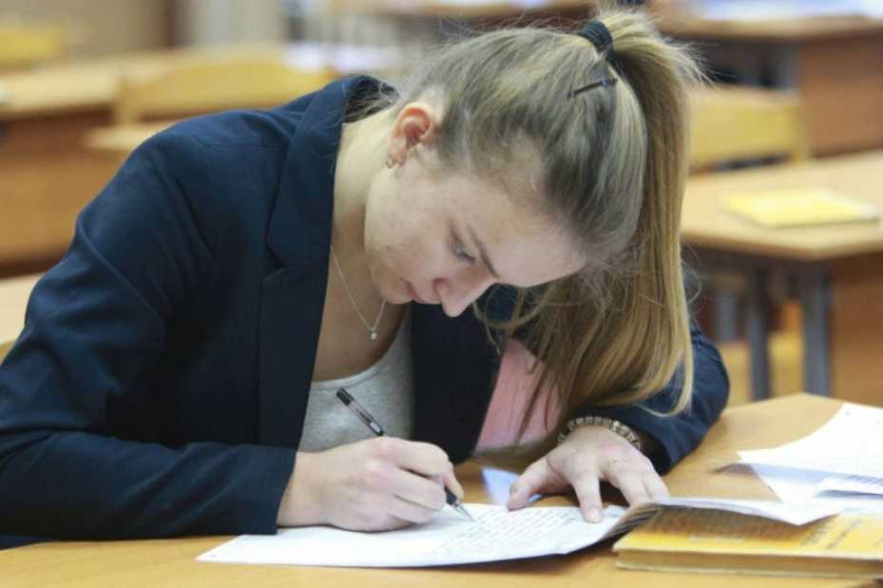
Рекомендации по проверке итогового сочинения

Slide 2
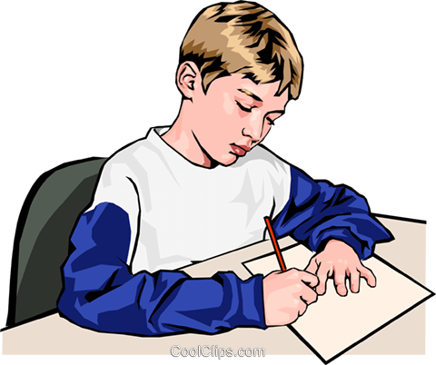
Критерий № 5 «Грамотность»
Данный критерий позволяет оценить грамотность выпускника.
«Незачет» ставится при условии, если на 100 слов приходится в сумме более пяти ошибок: грамматических, орфографических, пунктуационных. Речевые и фактические ошибки в подсчёт не идут.

Slide 3
Не влияют на оценку грамотности
1. Нарушение правил, не включённых в школьную программу.
2. Выбор одного из двух написаний или способов пунктуационного оформления синтаксической конструкции, предусмотренных правилами и словарями.
3. Графические ошибки.
4. Написания, для которых менялись орфографические рекомендации.
5. Варианты пунктуационного оформления предложения, вызванные наличием в языке переходных явлений.

Slide 4
Негрубые ошибки
При подсчете ошибок две негрубые считаются за одну!
К негрубым относятся ошибки:
В написании фамилий, имен автора и героев произведений (включая анализируемый текст).
В написании большой буквы в составных собственных наименованиях.
В словах с непроверяемыми гласными и согласными, не вошедших в списки словарных слов, например: корреляция, прерогатива.
В слитном и дефисном написании сложных прилагательных, написание которых противоречит школьному правилу (глухонемой и др.).
В трудных случаях разграничения сложного прилагательного, образованного сращением наречия и прилагательного, и прилагательного с зависимым наречием: (активно) действующий и др.
В необоснованном написании прилагательных на -ский с прописной буквы, например, Шекспировские трагедии; шекспировские стихи.
В случаях, когда вместо одного знака препинания поставлен другой (кроме постановки запятой между подлежащим и сказуемым).
В пропуске одного из сочетающихся знаков препинания или в нарушении их последовательности.

Slide 5
Однотипные и повторяющиеся ошибки
Если ошибка повторяется в одном и том же слове или в корне однокоренных слов, то она считается за одну ошибку.
Однотипными считаются ошибки на одно правило, если условия выбора правильного написания заключены в грамматических (в армии, в роще; колют, борются) и фонетических (пирожок, сверчок) особенностях данного слова.
Не считаются однотипными ошибки на такое правило, в котором для выяснения правильного написания одного слова требуется подобрать другое (опорное) слово или его форму (вода – воды; рот – ротик; грустный – грустить; резкий – резок).
Первые три однотипные ошибки считаются за одну ошибку, каждая следующая подобная ошибка учитывается как самостоятельная. Если в одном непроверяемом слове допущены две и более ошибки, то все они считаются за одну ошибку.
Понятие об однотипных ошибках не распространяется на пунктуационные ошибки!

Slide 6
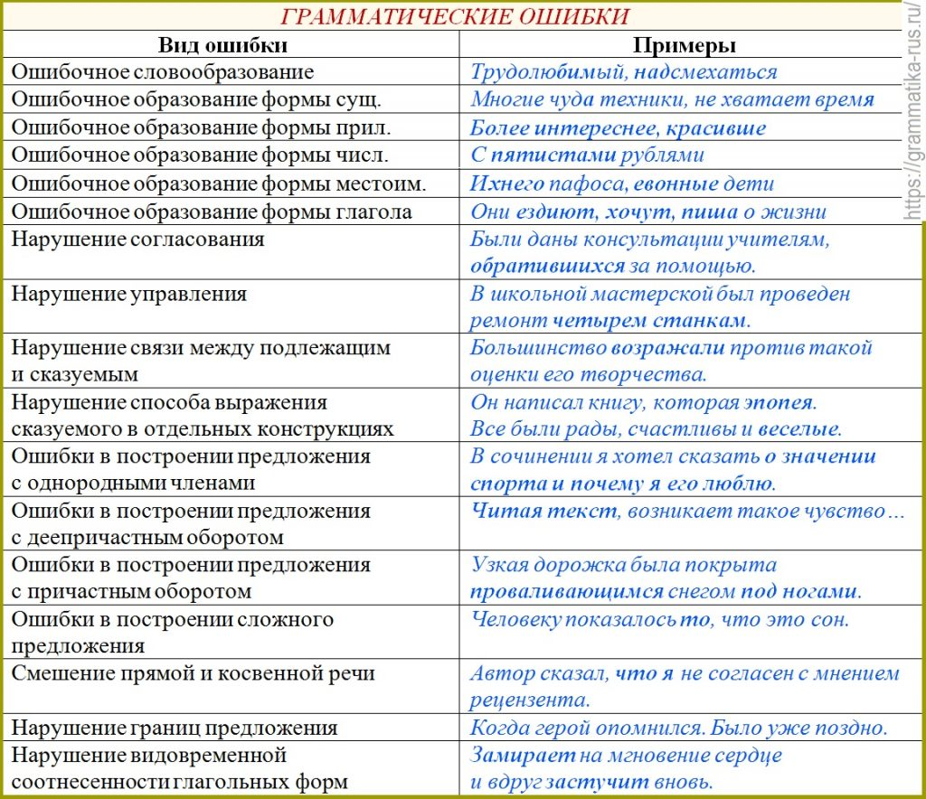

Slide 7
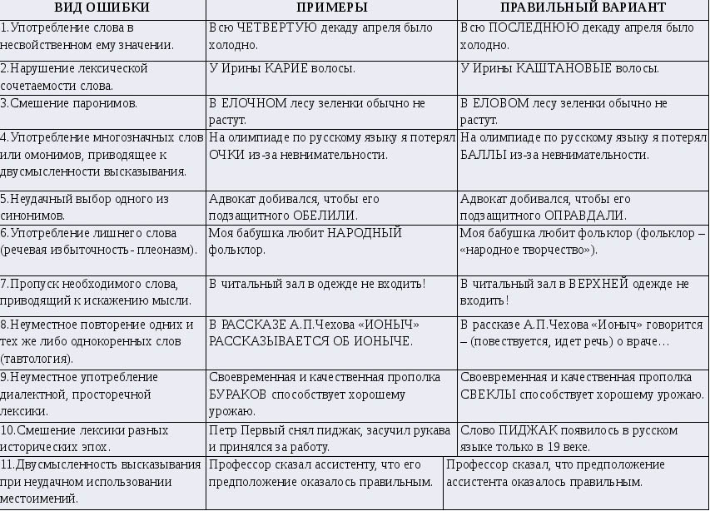
РЕЧЕВЫЕ ОШИБКИ

Slide 8
«Работаем экспертами». Сочинение № 1
«Во мне два я, два полюса планеты, два разных человека, два врага»: в каком случае возникает конфликт человека с самим собой?
Так из-за чего же человек борется с самим собой? Причиной может быть любовь, чувство совести за свои поступки либо другие перемены в самой личности. Внутренний конфликт также характеризует не только противоречивую, но и сильную личность. Попробую доказать это на примере классических произведений русской литературы.
Начнём с произведения И.С. Тургенева «Отцы и дети». Главный герой Евгений Базаров в течение всего романа был нигилистом, но всего одно событие в его жизни вовлекло его в эмоциональный диссонанс. Время, показанное в романе – это эпоха перемен и реформ, и как результат появление новых течений. Нигилизм является основой убеждений героя, в которые он верил до определенного момента. Евгений влюбляется в красивую и гордую девушку Анну Одинцову. Так почему же он её полюбил? У них было много общего, как в их убеждениях, так и в характерах. Не заметно для себя он начал испытывать к ней те чувства, которые презирал и высмеивал сам. В его душе идёт противостояние между чувствами к Одинцовой и отрицанием веры и настоящей любви. К сожалению, его внутренние переживания привели его к смерти. Таким образом, можно сделать вывод, что причиной внутренней борьбы Базарова с самим собой стала любовь. Она смогла изменить его, это стало ясно перед его смертью.
Ещё одним примером может служить роман М.Ю. Лермонтова «Герой нашего времени». Григорий Печорин в этом произведении был лишним человеком, то есть совершенно другим. Это было время людей, потерявших стремление служить Родине и перенасыщенное жизнью света. Герой, воплощавший все эти черты, был очень холодным, циничным и расчетливым. Это бы не было причиной страданий в его сердце, дело было в другом - он рушил жизни многих хороших людей, не заслуживших это. Приносило ли это ему удовольствие? Очень сомнительно, ведь его личность была разрознена: одна состоит из разных человеческих грехов того времени, другая осуждает и презирает себя. Так что же стало причиной раздвоения личности Печорина? Таким его сделало общество и среда, в которой он находился. Итак, как мы увидели из этого примера именно общественная среда становиться основой развития личности.
Мы убедились в том, что внутреннее противостояние человека с собой имеет много причин, но одно понятно точно, что в процессе этой борьбы люди могут менять себя и свои взгляды. Одних эта борьба закалит и сделает сильнее, другие же станут жертвами и не совладают с ней. (369 слов)

Slide 9
«Работаем экспертами». Сочинение № 2
Каковы источники формирования исторической памяти?
Что такое историческая память? Это не просто информация, сохранённая на определённом участке мозга человека. Это нечто большее, можно даже сказать, священное. Человек может в силу своего возраста не переживать некоторые события, но знать и помнить, а затем и рассказывать о них своим детям. Откуда же берётся, как формируется в человеке эта память поколений? Первую и главную роль в этом, мне кажется, играет семья. Люди не вечны, но они могут продолжить свою жизнь в детях и внуках. Поэтому старшие всегда рассказывают младшим о своих бабушках и дедушках, о значимых событиях, происходивших с их предками, о семейных традициях. А их дети всё это будут рассказывать своим. Так и формируется непрерывный процесс запоминания, который является духовным стержнем всех представителей рода. Каждая семья - это маленькая частица целой страны. Всё, что происходит на родной земле, обязательно отражается на семьях. Таким образом, каждая семья несёт в себе частицу истории не только конкретных людей, но и всей страны в целом. Таким образом складывается историческая память людей, семей и государств. Например, праздник 9 Мая для граждан любых возрастов в России является очень значимым. Великая Отечественная война принесла трагедию практически в каждую советскую семью. Из поколения в поколение передаются рассказы о фронтовиках, тружениках тыла, тяжелейших условиях жизни в эти годы и о потере близких. Поэтому день Победы - это великий праздник и для нас, тех, кто никогда не видел эту ужасную войну. Много в литературе и художественных произведений о войне. Например, рассказ М.Шолохова «Судьба человека», повесть В.Быкова «Сотников» и другие, в которых рассказывается о том, что война калечит жизни, приносит разрушения, горе и страдания.
В подтверждение своим мыслям я хочу процитировать фразу В.Г.Распутина: “Уважение к себе — это уважение к другим, знание себя — жажда познания других, национальная исполненность и состоятельность — первое условие всечеловечности всякого народа”. Такое уважение к другим, “всечеловечность”, и является основой формирования исторической памяти. (297 слов)

Slide 10
«Работаем экспертами». Сочинение № 3
Согласны ли Вы с утверждением Л.Н. Толстого: «Если между двумя людьми есть вражда, то виноваты оба»?
Зачастую ссоры и разногласия приводят к открытой вражде между людьми. В этом всегда виноваты оба участника конфликта.
Подтверждение этой мысли можно найти в романе Тургенева «Отцы и дети». В основе сюжета лежит конфликт двух поколений. Вражда между Базаровым и Кирсановым зарождается в первые же минуты их знакомства. Обратив внимание на небрежный внешний вид Базарова, Павел Петрович не подаёт ему руки. Такой жест по меркам XIXв. являлся самым настоящим оскорблением. Евгений также не пытается найти общий язык с Кирсановым. Так, во время одного из чаепитий, описанных в произведении, герой выражает своё презрение к дворянству, назвав соседа Кирсановых «дрянью» и «аристократишкой». Разумеется, настолько разные люди, как Базаров и Кирсанов, вряд ли смогли бы быть в близких дружеских отношениях. Однако, они могли бы избежать вражды, относясь с уважением к взглядам и ценностям друг друга.
Также разногласия между героями описывал Пушкин в романе «Евгений Онегин». Владимир Ленский приглашает Онегина на именины Татьяны Лариной, обещая тихий семейный праздник. На деле же именины оказываются ненавистным Евгением шумным застольем, гости которого, к тому же, сплетничают о нём. Чтобы отомстить Владимиру, герой приглашает невесту обидчика на танец. Этот незначительный конфликт оказался поводом для дуэли, в результате которой Ленский был убит. Оба героя чувствовали себя оскорблёнными и не были готовы пойти на примирение, хотя каждый из них осознавал ничтожность и нелепость этой ссоры. Так, Пушкин показывает, что причиной вражды зачастую являются гордость и неспособность признать собственные ошибки.
Таким образом, за вражду между двумя людьми всегда ответственны оба.
(238 слов)

Slide 11
«Работаем экспертами». Сочинение № 4
Кого можно назвать героем XXI века?
XXI век – время быстроразвивающихся технологий, глобализации и переизбытка информации. Кто же является героем нашего по-настоящему уникального времени? По моему мнению, это – человек, которому в наше стремительное время удаётся оставаться собой.
Подтверждение этого тезиса можно найти в романе Рэя Брэдбери «451 градус по Фаренгейту». Это во многом пророческое произведение написано в середине ХХ века, однако оно написано о будущем, поэтому его содержание относится и к нашему времени. В мире этой антиутопии люди сжигают книги, чтобы избавиться от сомнений и переживаний. Характерным представителем общества будущего является жена главного героя. Милдред интересны лишь развлечения: целыми днями она смотрит телевизионные шоу, а её самая большая мечта – гигантский телеэкран во всю стену. Главный герой Гай Монтэг противопоставлен ей. Однажды он приходит к тому, что жить нужно осознанно, что наслаждаться нужно природой, а не развлекательными передачами, что книги – главный проводник мудрости и знаний. Герой даже присоединяется к группе отшельников, которые заучивают книги наизусть, чтобы сохранить их для будущих поколений. Разумеется, в современном мире никто не сжигает книги, но тем не менее сейчас люди склонны к бездумному поглощению информации, как и в романе Брэдбери. На мой взгляд, те, кто, подобно Монтэгу, умеет ценить по-настоящему важные вещи, являются героями XXI века.
Другая антиутопия ХХ века, содержание которой так или иначе стало пророческим, – роман Олдоса Хаксли «О дивный новый мир». В будущем, описанном Хаксли, люди делают всё возможное, чтобы избавиться от негативных эмоций. Индустрия развлечений и культ потребления там развиты невероятно сильно, а государство производит специальное вещество, позволяющее людям забыть о любых проблемах. В этом мире все счастливы, но у этого есть и обратная сторона: такие вещи как любовь, искусство и даже семья здесь под запретом, ведь они могут приносить негативные эмоции. Джон, один из героев произведения, восстаёт против этого. Он вырос далеко от цивилизации, у него была семья, он любил читать и искренне не понимал, как люди могут не знать, что такое любовь. Так и не признав ценности общества потребления, он становится отшельником. Как и герой Брэдбери, Джон остаётся собой в мире, где принято ценить лишь абсолютно пустые вещи.
Итак, в антиутопиях ХХ века, как ни странно, можно найти пример героя ХХI века. На мой взгляд, это – человек, который ценит любовь, искусство семью, природу, который может противостоять таким современным реалиям, как тяга к пустым развлечениям и «быстрой» информации. Именно такие люди ведут всё человечество вперёд. (377 слов)

